Slide 1


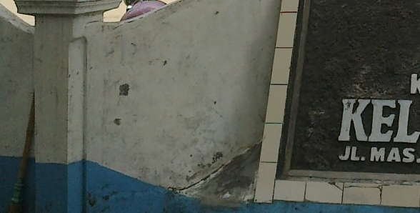


three.js
⚫
three.js
05111640000048 Ghannie Wijaya
05111640000101 Bayu Satria
05111640000137 Muhammad Farhan
05111640000156 Muhammad Irfan

Slide 2
⚫
particles
sprites
point cloud

Slide 3




particles
sprites
point cloud
⚫

Slide 4

Particle = Sprite

Slide 5
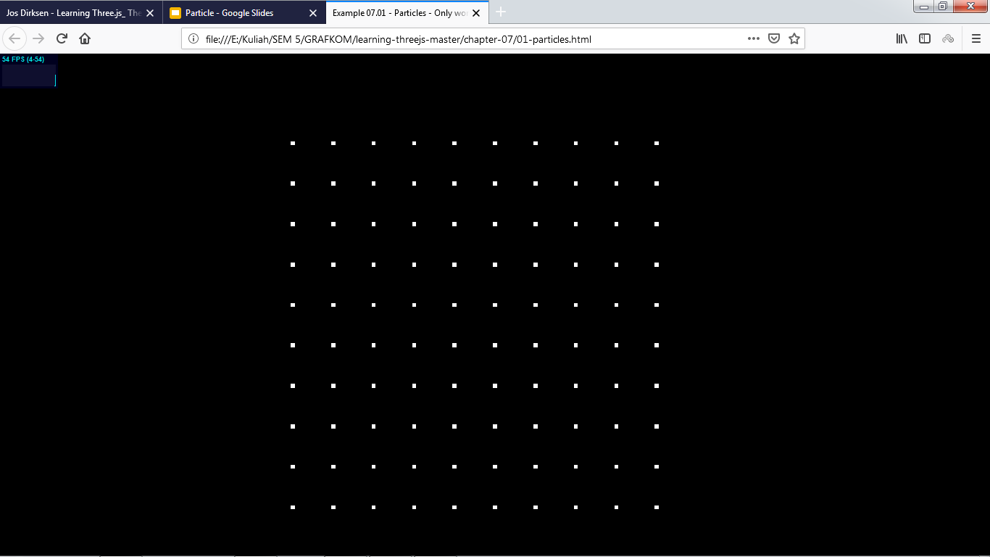
Sprites
Ada 100 sprite.
Sprite?
Sprite adalah bidang 2D yang menghadap ke camera

Slide 6
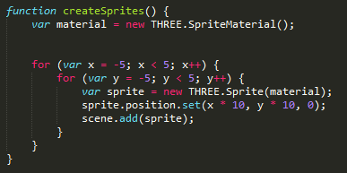
Sprites
Sprite dibuat manual dengan THREE.Sprite(material)
Jadi yang di passing hanya materialnya saja

Slide 7
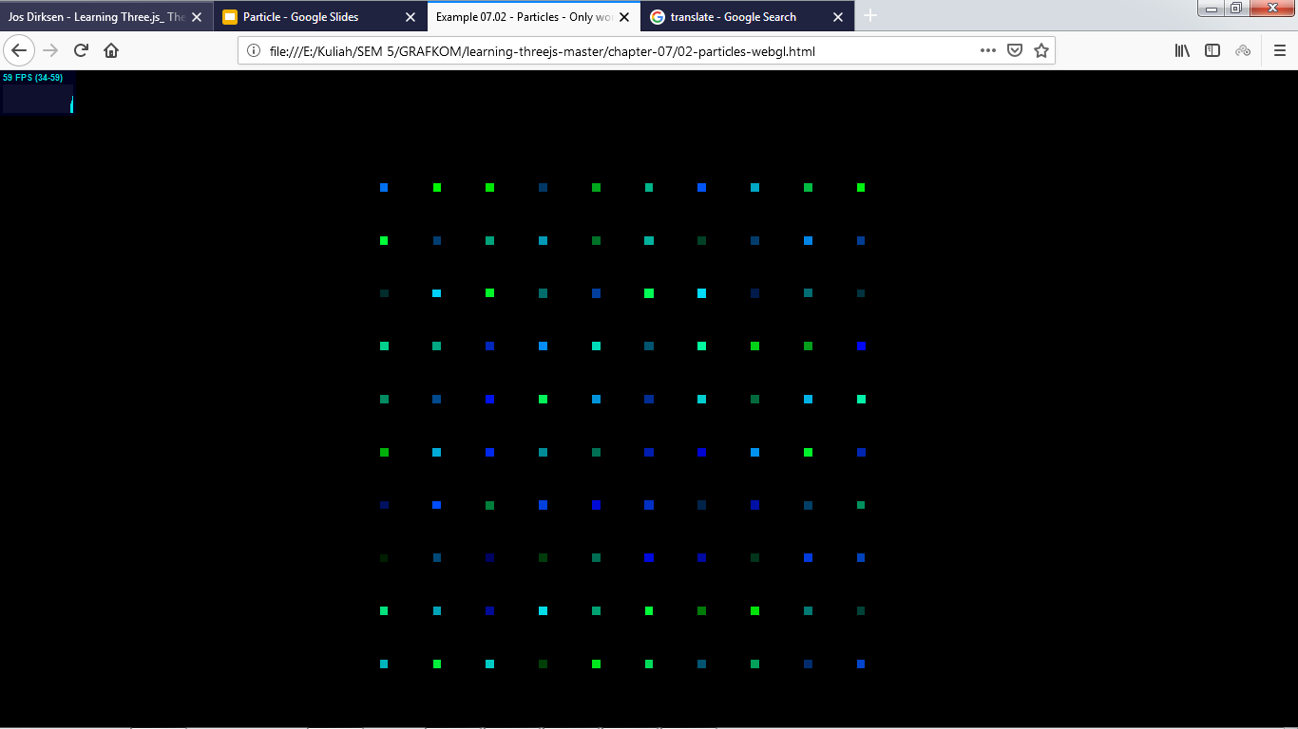
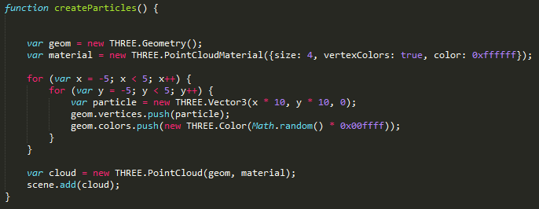
Sprites
Dengan menggunakan THREE>Sprite, objek dapat dengan mudah dibuat dan dipindahkan. Tapi, penggunaan THREE.Sprite akan bermasalah apabila objeknya banyak.
Sprite dalam jumlah banyak bisa dihandle dengan menggunakan THREE.PointCloud

Slide 8
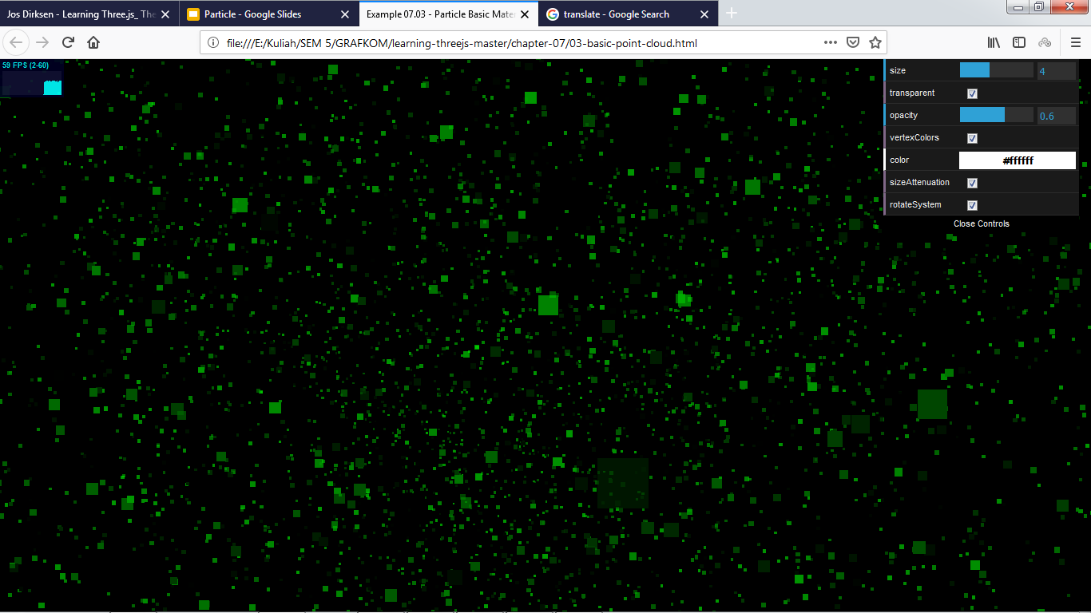
Sprites
Hasilnya

Slide 9
Sprites
THREE.PointCloud dan
THREE.PointCloudMaterial

Slide 10
Sprites
Ada 15.000 particle yang dibuat dengan menggunakan THREE.PointCloud

Slide 11
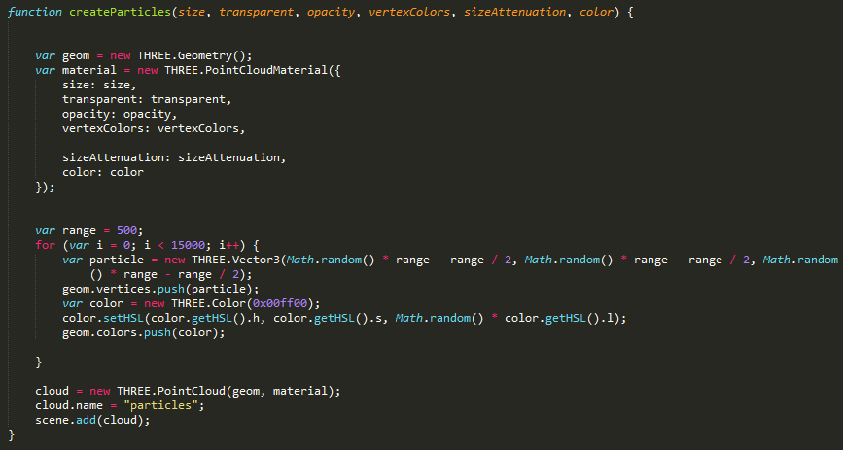
Sprites

Slide 12
Sprites
Untuk meng-construct THREE.PointCloud, ada 2 properti yang digunakan
Geometry
Material
Dan Properti-properti yang ada di THREE.PointCloud, yaitu
Color
Map
Size
sizeAnnutation
vertexColors
Opacity
Transparent
Blending
fog

Slide 13
Sprites
Styling Particle dg. HTML5 canvas

Slide 14
Beberapa cara untuk memberikan style pada Particle
Three.CanvasRenderer -> HTML5 canvas bisa langsung dipakai dari Three.SpriteCanvasMaterial
Kalau pakai Three.WebGLRenderer...

Slide 15
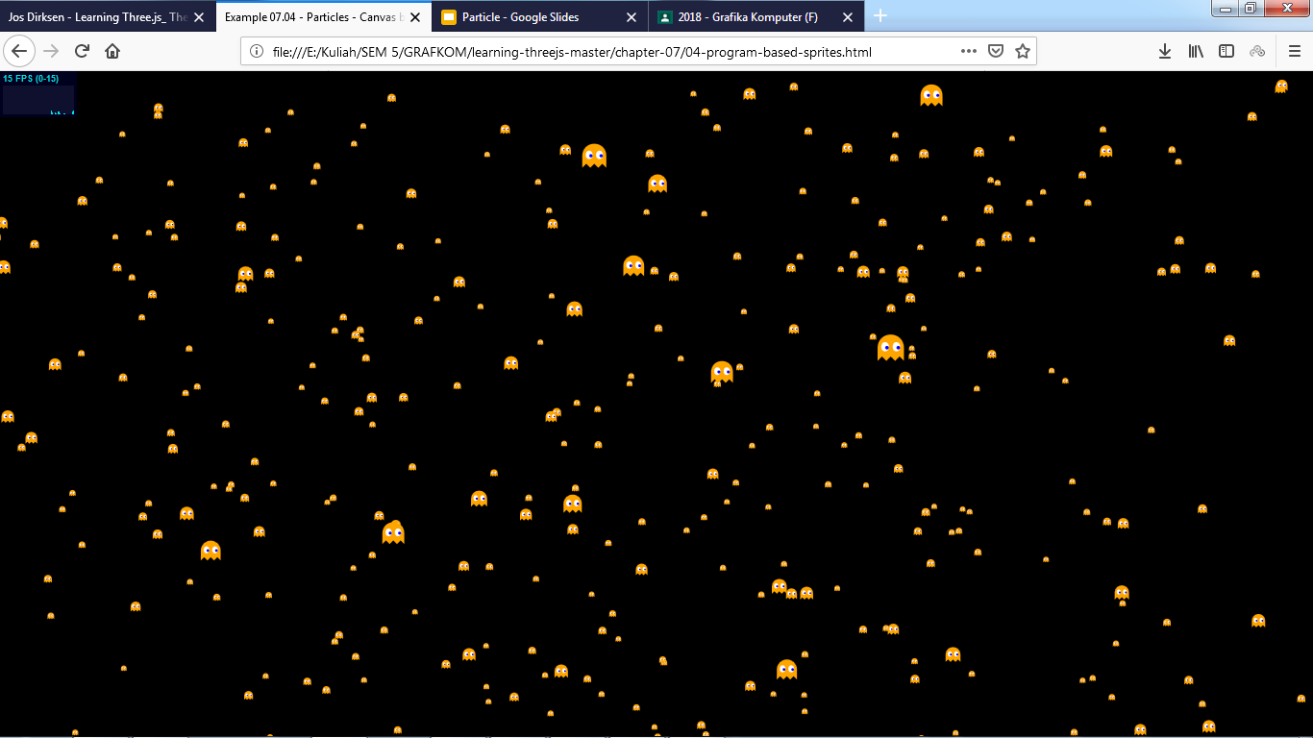
Beberapa cara untuk memberikan style pada Particle
HTML5 Canvas dengan THREE.CanvasRenderer
Properti THREE.CanvasRenderer :
color
program
opacity
transparent
blending
rotation

Slide 16
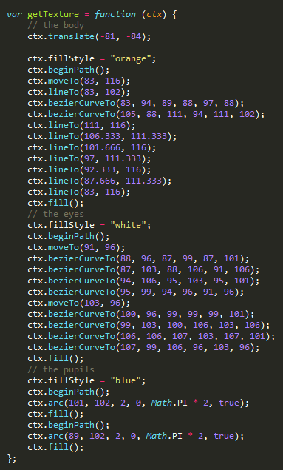
Contoh

Slide 17
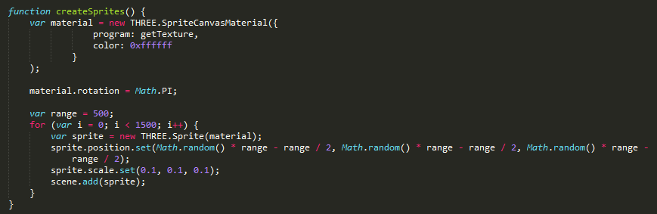

Slide 18
Setelah membuat canvasnya, sekarang dibuat particlenya, dengan menggunakan THREE.SpriteCanvasMaterial

Slide 19
HTML5 dengan THREE.WebGLRenderer
Ada 2 cara
THREE.PointCloudMaterial
THREE.Sprite

Slide 20
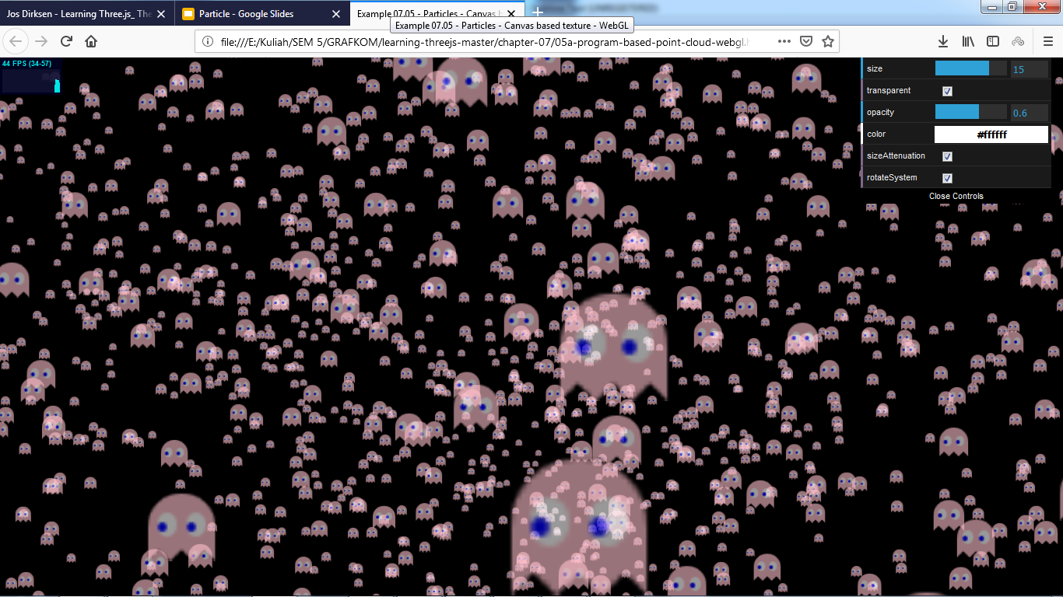
THREE.PointCloudMaterial
Pada THREE.PointCloudMaterial ada properti map, kita bisa menjadikan texture sebagai particle. Pada THREE.js, texturenya bisa berupa HTML5 Canvas

Slide 21
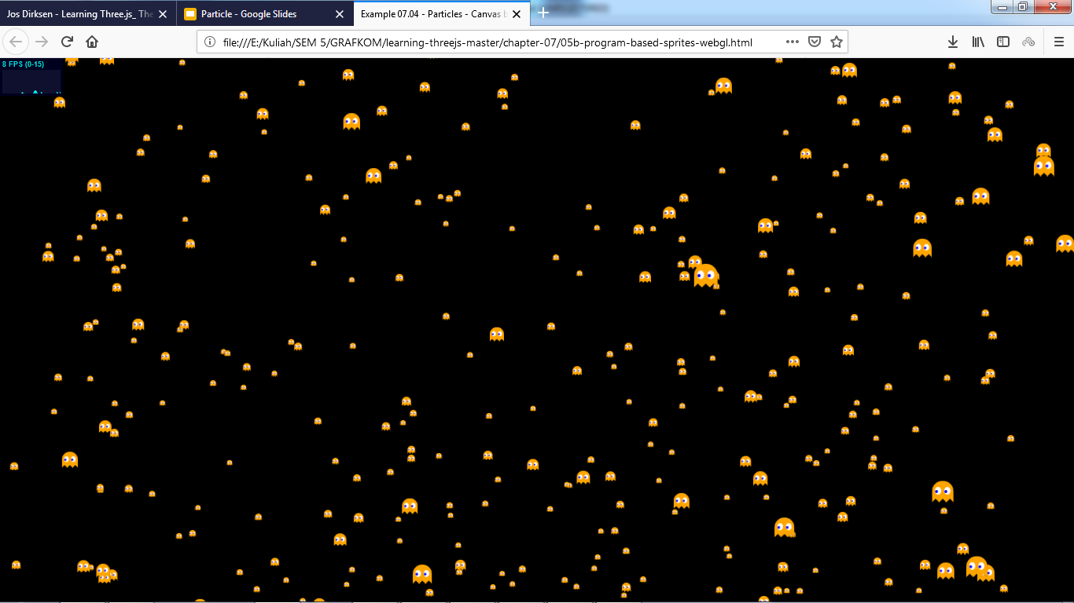
Contoh

Slide 22
Contoh
THREE.Sprite

Slide 23
Texture sebagai Styling Particle

Slide 24
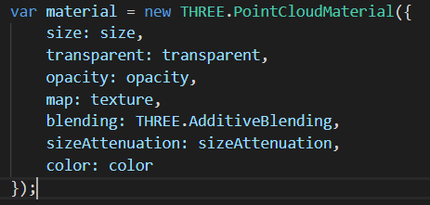

Texture sebagai styling particle
Menggunakan fungsi THREE.ImageUtils.loadTexture() untuk load image sebagai Texture dengan fungsi THREE.Texture lalu set di variable map dalam materialnya.
var texture = THREE.ImageUtils.loadTexture
("../assets/textures/particles/raindrop-3.png");

Slide 25
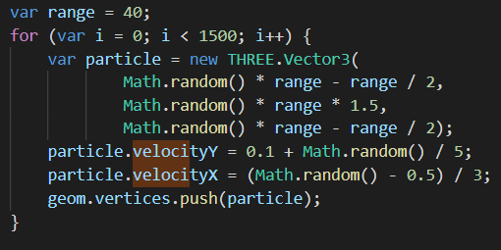
Untuk setting materialnya

Slide 26
Code untuk tempat dan kecepatan raindrop jatuh
Y untuk kecepatan jatuhnya dan
X untuk seberapa jarak dalam horizontally

Slide 27
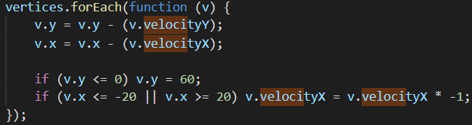
Code untuk menjaga agar tidak
keluar dari batas yang kita inginkan.
Y bila sampai bawah dikembalikan
X bila keluar kanan/kiri dibalikan
arah horizontal

Slide 28
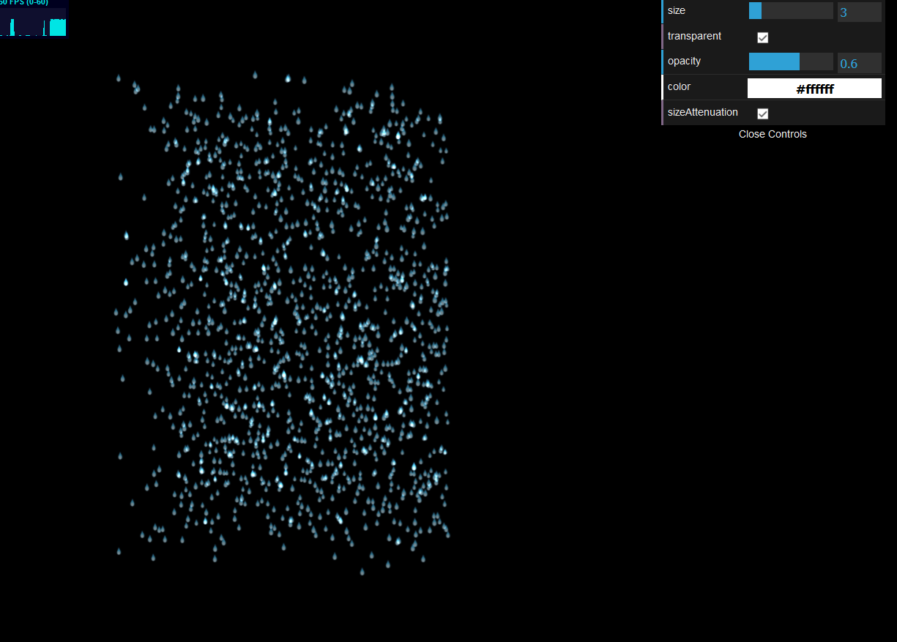
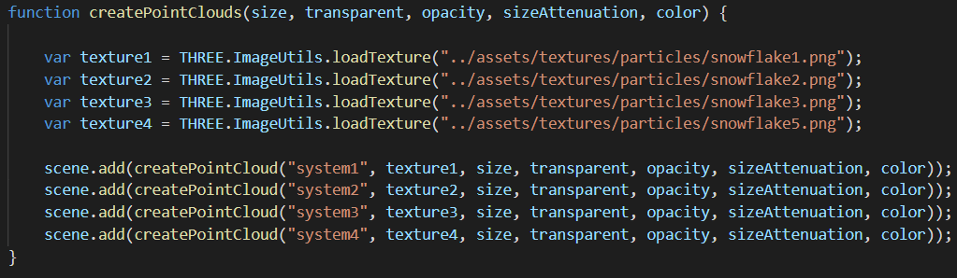
Contoh Rainy

Slide 29
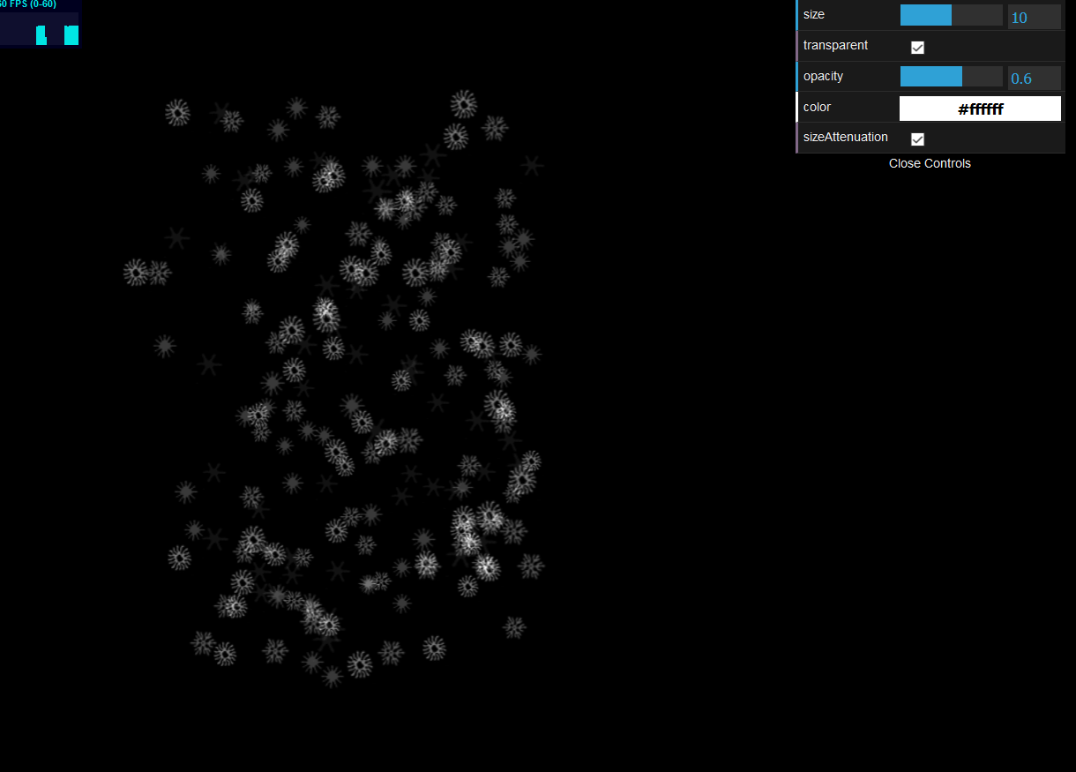
Image > 1
Bila image lebih dari 1 bagaimana? Seperti sebelumnya tetapi mengganti isi di fungsi yang menciptakan particle

Slide 30
Contoh Snowy

Slide 31

intip.in/grafkomkupptku
intip.in/grafkomkugithubku
Bottom Text

